Slide 1
«Театр – это волшебный мир.
Он дает уроки красоты, морали, нравственности и общения.»
Б.М. Теплов

Slide 2
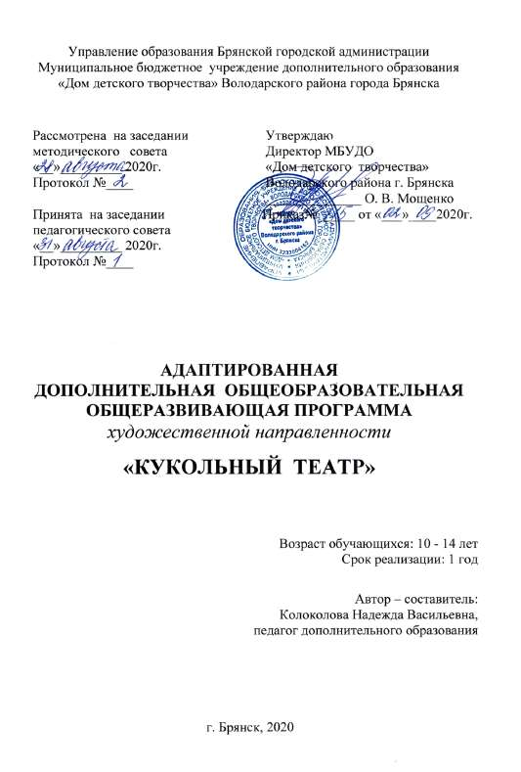
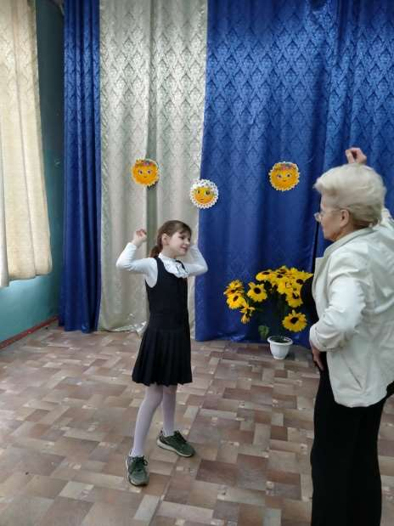
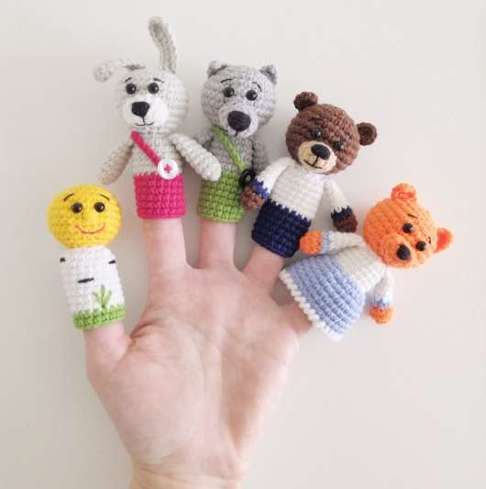

Slide 3
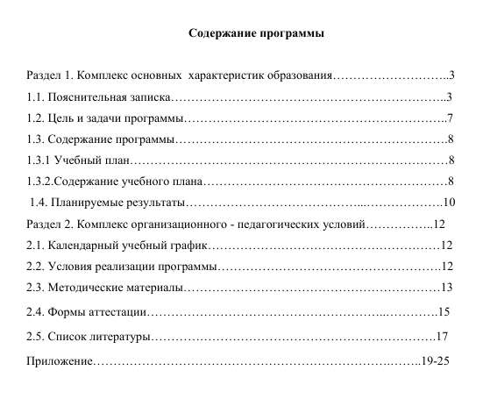

Slide 4
Нормативные документы:
Федеральный закон от 29.12.2012 № 273-ФЗ «Об образовании в
Российской Федерации».
Приказ Минпросвещения РФ от 09.11.2018г. №196
«Об утверждении Порядка организации и осуществления образовательной деятельности по дополнительным общеобразовательным программам».
Постановление Главного государственного санитарного врача РФ от 04.07.2014 № 41 «Об утверждении СанПиН 2.4.4.3172-14 «Санитарно-эпидемиологические требования к устройству, содержанию и организации режима работы образовательных организаций дополнительного образования детей».
Письмо Департамента молодежной политики, воспитания
и социальной поддержки детей Минобрнауки России от 11.12.2006 № 06-1844 .
Письмо Минобрнауки России от 18.11.2015 г. № 09-3242
«О направлении информации по проектированию дополнительных
общеразвивающих программ (включая разноуровневые программы)».

Slide 5
Нормативные документы:
Письмо Министерства образования и науки Российской Федерации
от 07.06.2013 г. № ИР – 535/07 «О коррекционном и инклюзивном образовании детей».
Государственная программа Российской Федерации «Доступная среда» на 2011-2020 годы.
Письмо Министерства образования и науки РФ от 18.04.2008 № АФ-150/06 «О создании условий для получения образования детьми с ограниченными возможностями здоровья и детьми-инвалидами».
Письмо Минобрнауки России от 12.02.2016 N ВК – 270/07 «Об обеспечении условий доступности для инвалидов объектов и услуг в сфере образования».
Письмо Минобрнауки России от 29.03.2016 года № ВК-641/09
«Методические рекомендации по реализации адаптированных дополнительных общеобразовательных программ, способствующих социально-психологической реабилитации, профессиональному самоопределению детей с ограниченными возможностями здоровья, включая детей-инвалидов, с учетом их особых образовательных потребностей».
Локальные акты МБУДО «Дом детского творчества» Володарского района г. Брянска.

Slide 6
Актуальность программы
запрос родителей на программы художественно-эстетической направленности, раскрывающие творческие способности детей с ОВЗ школ 8 вида,
значимость занятий в удовлетворении образовательных потребностей детей с ОВЗ, в социальной адаптации,
потребность социума в развитии нравственных, эстетических качеств, психомоторных и психических свойств личности детей данной категории

Slide 7
Педагогическая целесообразность
коррекционная направленность обучения с целью
социализации ребёнка с ОВЗ с учётом его возможностей, мотивации, уровнем подготовки,
использование коррекционно-развивающих методик (куклотерапия),
предоставление возможности детям с ОВЗ раскрыть творческие способности, развить психические, нравственные качества, артистические способности, коммуникабельность

Slide 8
Новизна, отличительная особенность
рабочая программа внеурочной деятельности кукольный театр «Сказочная страна» Черных Ю.С.;
рабочая программа «Театр – творчество -дети» Сорокина Н.Ф.;
дополнительная общеобразовательная программа «Затейники» (кукольный театр) Черникова Т.В.;
рабочая программа по курсу внеурочной деятельности «Театральный» Бабкина О.А.
адаптированы формы и
методы обучения для детей
школ 8 вида
разновозрастной состав
детей в объединении (10-14 лет)
в содержание программы
добавлен вид актерского действия-
пантомима
структура занятий
систематизирована и объединена
единым игровым сюжетом
активное использование
здоровьесберегающих технологии
с учетом уровня развития детей
содержание разделов идет по
возрастающей (от этюдов до спектакля), практической работе отводится большая часть программы

Slide 9
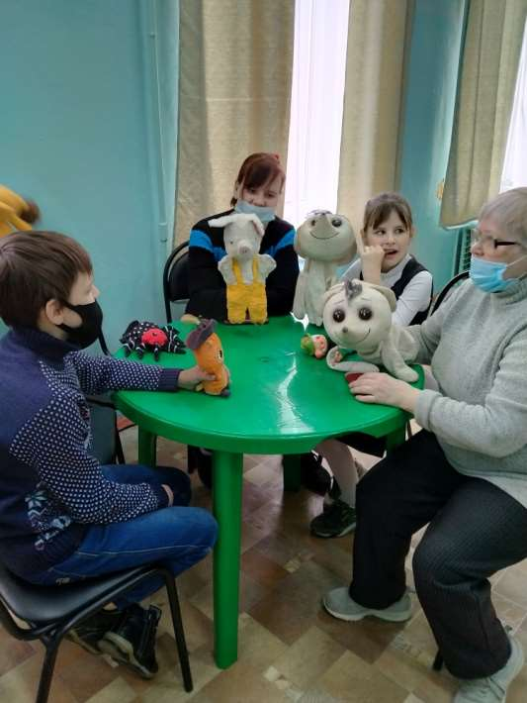
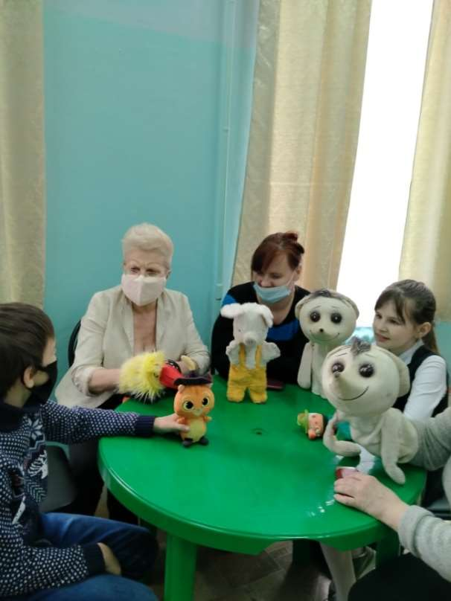
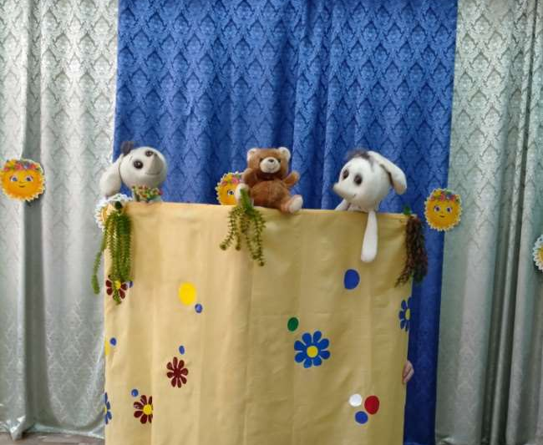
Уровень программы – ознакомительный ( стартовый)
Адресат программы:
учащиеся школы коррекции и развития 8 вида (№50 г.Брянска) в возрасте 10-14 лет.
Количество обучающихся в группе: 6 человек

Slide 10
Программа рассчитана на один год обучения и составляет 144часа.
( 2 раза в неделю по 2 часа)
Продолжительность образовательного процесса: 36 учебных недель.
Форма обучения: очная
Формы организации учебных занятий: групповая, индивидуальная, детско-родительская (программа реализуется при взаимодействии с воспитателями школы, родителями)
Цель:
Социальная адаптация детей с ОВЗ посредством приобщения
к театральной деятельности; раскрытие и развитие их творческой
индивидуальности средствами кукольного театрального искусства
Срок и объем освоения программы
Особенности организации образовательного процесса

Slide 11
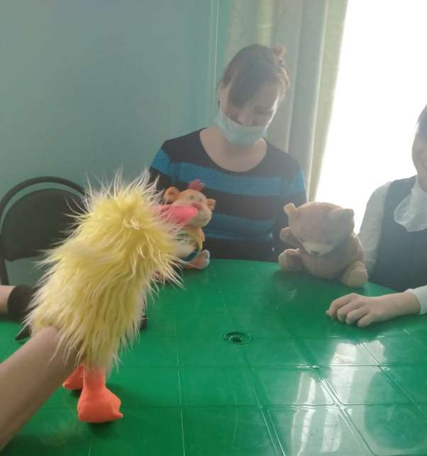
Задачи
1.Дать знания по истории театра кукол, видам театральных кукол;
2. Обучить навыкам работы с куклами на ширме, основным элементам
техники кукловождения;
3. Развивать навык правильной речи, дыхания, звукообразования,
дикцию, интонационные и логические ударения;
4. Обучить навыкам работы над спектаклем;
5. Развивать эмоциональную сферу детей, коммуникативные навыки;
6. Развивать артистические способности детей;
Воспитывать личностные качества, культуру поведения;
Формировать социальные навыки через
игровое взаимодействие.

Slide 12
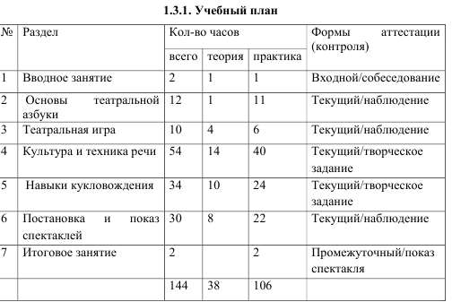

Slide 13
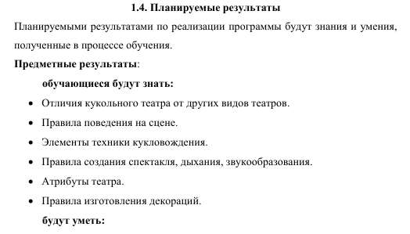

Slide 14
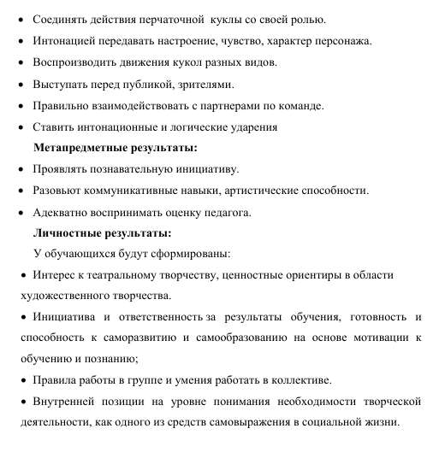

Slide 15
Методические материалы:
принципы программы
методы обучения
типы занятий:
обучающее, комбинированное, тренировочное, практическое, итоговое, тематическое, занятие-представление
Условия реализации программы:
материально-технические
информационно-методические
кадровое обеспечение (реализация
программы осуществляется
педагогом дополнительного образования)
формы проведения занятий:
-театральные игры и упражнения;
- этюды с куклами и без них;
- зарисовка героев;
- изготовление кукол для сценок и мини спектаклей;
постановка спектаклей;
-речевые разминки и т.д.

Slide 16
Формы аттестации
контроль
Входной- собеседование, наблюдение, анализ, диагностика проявления творческих способностей
Текущий- наблюдения, выполнения творческого задания с анализом
Промежуточный- показ спектакля и этюдов, выполнения творческого задания

Slide 17
Спасибо
за внимание

